Slide 1
การปฏิบัติที่ดีสำหรับโรงฆ่าสัตว์ (GMP)
สพ.ญ.ทิพย์สุดา พุฒซ้อน
กลุ่มควบคุมโรงฆ่าสัตว์ภายในประเทศ
สำนักพัฒนาระบบและรับรองมาตรฐานสินค้าปศุสัตว์
Notes:
หลักเกณฑ์และเงื่อนไขของ GMP โรงฆ่าสัตว์อาจจะมีบางส่วนที่ไม่เหมือนกับ GMP อื่นๆ เนื่องจากมีส่วนที่เกี่ยวข้องตามกฎหมายเพิ่มมาด้วย

Slide 2
การปฏิบัติที่ดีสำหรับโรงฆ่าสัตว์ (GMP)
GMP = Good Manufacturing Practices
ระบบปฏิบัติที่ดีในการผลิตอาหาร โดยเน้นในเรื่องสุขอนามัย ในกระบวนการผลิต ซึ่งมีการป้องกันและลดความเสี่ยงที่อาจทำให้เกิดความไม่ปลอดภัยในการผลิตอาหาร
เนื้อสัตว์ที่ผลิตจากโรงฆ่าสัตว์ที่ได้รับการรับรอง GMP จากกรมปศุสัตว์ แสดงถึงเนื้อสัตว์ผ่านกระบวนการผลิตที่ดีได้มาตรฐาน มีความปลอดภัย ทำให้ผู้บริโภคมั่นใจในการเลือกซื้อเนื้อสัตว์และผลิตภัณฑ์มากยิ่งขึ้น

Slide 3
หลักการ GMP 8 ข้อ
1. การผลิตในขั้นต้น
2. การออกแบบและสิ่งอำนวยความสะดวก
3. การควบคุมการปฏิบัติงาน
4. การบำรุงรักษาและการสุขาภิบาล
5. สุขลักษณะส่วนบุคคล
6. การขนส่ง
7. ข้อมูลเกี่ยวกับผลิตภัณฑ์และการสร้างความเข้าใจให้แก่ผู้บริโภค
8. การฝึกอบรม

Slide 4
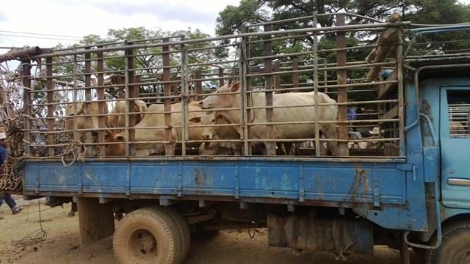
1. การผลิตในขั้นต้น
สัตว์สุขภาพดี สามารถระบุแหล่งที่มาได้
สภาพการขนส่งเหมาะสม
ได้รับอนุญาตให้เคลื่อนย้าย
ระยะเวลาการอดอาหาร
Notes:
การผลิตขั้นต้น ในที่นี้ก็หมายถึงสัตว์มีชีวิตที่มาจากฟาร์มซึ่งนำมาฆ่าที่โรงสัตว์ของเรา สิ่งที่ต้องคำนึงถึงก็คือ
1.สุขภาพของสัตว์ เราก็ต้องเลือกสัตว์ที่สุขภาพดี เราจะรู้ได้ยังไงว่าสัตว์นั้นสุขภาพดีก็ต้องผ่านการตรวจสุขภาพจากสัตวแพทย์ผู้ควบคุมฟาร์มก่อน แล้วสัตว์นั้นก็ควรมาจากฟาร์มที่น่าเชื่อถือ รู้แหล่งที่มาของสัตว์นั้นๆว่ามาจากที่ไหน ถ้าเป็นฟาร์มมาตรฐานได้ก็ยิ่งดี
2.การขนส่ง พาหนะในการขนส่งต้องเหมาะสม มีพื้นที่เพียงพอ แข็งแรง พื้นไม่ลื่น ระบายอากาศได้
ส่วนวิธีการในการขนส่งต้องได้รับการอนุญาตให้เคลื่อนย้ายจากกรมปศุสัตว์ ระยะเวลาในการขนส่งควรจะสั้นที่สุด เพื่อให้สัตว์เกิดความเครียดน้อยที่สุด และต้องคำนึงถึงหลักสวัสดิภาพสัตว์ด้วย
ควรให้โคมาถึงโรงฆ่าก่อนเวลาฆ่าอย่างน้อย 4 ชม. เพื่อให้โคได้มีเวลาพักก่อน และต้องไม่ให้โคอดอาหารนานเกิน 24 ชม.

Slide 5
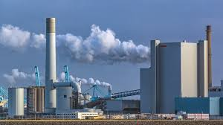
2. สถานประกอบการ
สถานที่ตั้ง
โครงสร้างอาคาร
บริเวณพื้นที่ผลิต
เครื่องมือ เครื่องจักร และอุปกรณ์
สิ่งอำนวยความสะดวก
Notes:
สิ่งที่เราต้องคำนึงในสถานประกอบการ คือ การออกแบบและสิ่งอำนวยความสะดวก โดยต้องคำนึงถึงทุกจุด ตั้งแต่...
โดยหลักการสำคัญในการออกแบบตัวอาคาร เครื่องมือ หรือสิ่งอำนวยความสะดวก คือ
ป้องกันการปนเปื้อน
ง่ายต่อการทำความสะอาด ฆ่าเชื้อ และซ่อมบำรุง
วัสดุที่ใช้แข็งแรงทนทาน ไม่ก่อให้เกิดพิษ
มีสิ่งอำนวยความสะดวกที่เหมาะสม
ป้องกันสัตว์พาหะได้อย่างมีประสิทธิภาพ

Slide 6
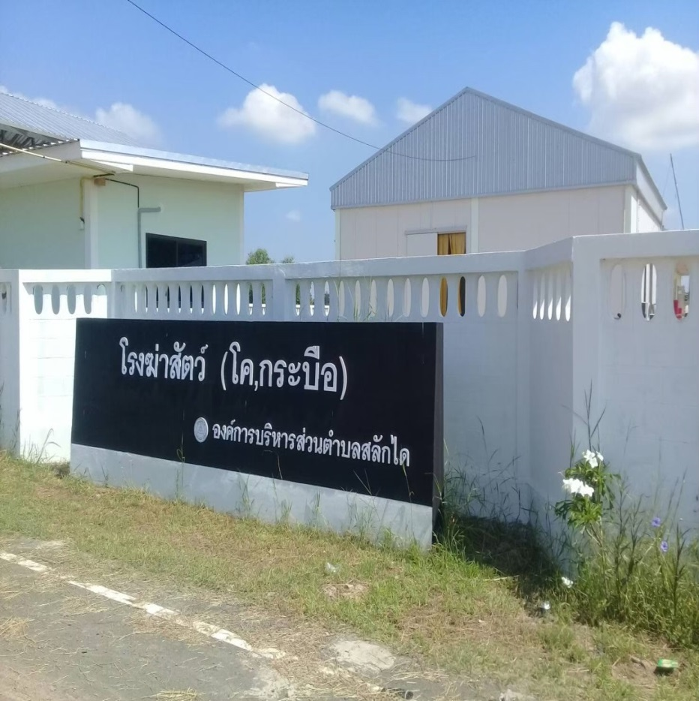
สถานที่ตั้ง
ทำเลเหมาะสม ไม่อยู่ในแหล่งชุมชน
น้ำไม่ท่วมขัง
พื้นที่เพียงพอ
ถนนโดยรอบอาคาร
คมนาคมสะดวก
มีรั้วรอบเพื่อป้องกัน
มีรั้วรอบมิดชิด
Notes:
สถานที่ตั้ง หลีกเลี่ยงบริเวณที่มีโอกาสทำให้เกิดการปนเปื้อนเข้าสู่อาคารผลิต เช่น บริเวณที่มีฝุ่นอากาศพิษ มีแหล่งขยะสะสม
รั้วต้องสามารถป้องกันสัตว์พาหะ รวมถึงหมาแมวไม่ให้เข้าไปในโรงฆ่าสัตว์ได้

Slide 7
โครงสร้างอาคาร
การออกแบบและวางผัง
พื้น ผนัง เพดาน ประตู
ระบบการระบายน้ำ
ระบบระบายอากาศ
ระบบแสงสว่าง
ระบบป้องกันแมลงและสัตว์พาหะ
Notes:
หลักการสำคัญในการออกแบบ คือ
ป้องกันการปนเปื้อน
ง่ายต่อการทำความสะอาด ฆ่าเชื้อ และซ่อมบำรุง
วัสดุที่ใช้แข็งแรงทนทาน ไม่ก่อให้เกิดพิษ
มีสิ่งอำนวยความสะดวกที่เหมาะสม
ป้องกันสัตว์พาหะได้อย่างมีประสิทธิภาพ

Slide 8
การออกแบบและวางผัง
Notes:
การพิจารณาแปลนโรงฆ่าสัตว์ GMP
มีพื้นที่แยกบริเวณสัตว์มีชีวิตออกจากบริเวณส่วนผลิตชัดเจน
มีพื้นที่แยกส่วนสะอาดออกจากส่วนสกปรก จุดตัดระหว่างส่วนสะอาดกับส่วนสกปรกในโคกระบือ คือ หลังจากเอาหนังออกแล้ว ถือว่าเข้าสู่ส่วนสะอาด
มีทางเข้า-ออก และห้องแต่งตัวของพนักงานส่วนสะอาดแยกกับส่วนสกปรก
ทิศทางการระบายน้ำทิ้งจากส่วนสกปรกต้องไม่ผ่านไปยังส่วนสะอาด ก่อนระบายไปสู่บ่อบำบัด
- มีห้องล้างและเก็บอุปกรณ์ ซึ่งต้องมีทั้งในส่วนสะอาดและส่วนสกปรก
- ทางออกขยะ ออกทางไหน ถ้าไม่มีทางออกขยะจะมีการจัดการอย่างไร อาจใช้การจัดการช่วยแทนก็ได้ เช่น นำขยะออกไปทิ้งในช่วงที่ไม่มีการผลิต เพื่อป้องกันไม่เกิดการปนเปื้อน
- ห้องล้างเครื่องในแดง-ขาว อันไหนคือส่วนสะอาด-สกปรก ต้องมีการล้างแยกกัน

Slide 9
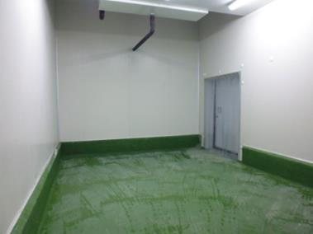
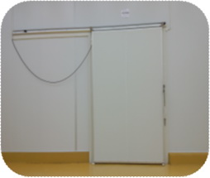
พื้น ผนัง เพดาน ประตู
เลือกใช้วัสดุที่แข็งแรงทนทาน พื้นผิวเรียบ ทำความสะอาดและฆ่าเชื้อได้ง่าย ไม่สะสมสิ่งสกปรก
Notes:
หลักการ คือ ต้องแข็งแรงทนทาน ผิวเรียบ ทำความสะอาดและฆ่าเชื้อได้ง่าย
พื้น : วัสดุที่ใช้ต้องเป็นผิวเรียบ กันน้ำได้ ล้างทำความสะอาดง่าย ทนทานต่อการใช้สารเคมี ยาฆ่าเชื้อ เช่น ไม้ ไม่เหมาะสม เพราะหมักหมมสิ่งสกปรก ปูนเปลือย : ก็ไม่ควรใช้ เพราะผิวไม่เรียบ ปูนขัดมัน : ใช้ได้ หินขัด : ใช้ได้ กระเบื้อง : ใช้ได้ แต่ใช้ไปนานๆอาจจะมีปัญหาตรงยาแนวต้องดูแลเรื่องการทำความสะอาดว่าสามารถทำได้มากแค่ไหน PU&Epoxy : ใช้ได้
2. ผนัง : วัสดุที่ใช้ต้องเป็นผิวเรียบ กันน้ำได้ ล้างทำความสะอาดง่าย ทนทานต่อการใช้สารเคมี ยาฆ่าเชื้อ เช่น Isowall กระเบื้อง
3. รอยเชื่อมต่อระหว่างพื้นกับผนัง และผนังกับเพดาน ต้องเชื่อมกันสนิทและทำมุมโค้งมน เพื่อป้องกันการสะสมของสิ่งสกปรก และทำความสะอาดได้ง่าย
4. เพดาน : มกษ. กำหนดความสูงของเพดานในแต่ละห้องเมื่อวัดจากพื้นต้องไม่ต่ำกว่า 3 เมตร
5. ประตู+วงกบ : ไม่ควรใช้ไม้ ประตูต้องปิดสนิท ไม่มีช่องหรือร่องที่ขอบประตู

Slide 10
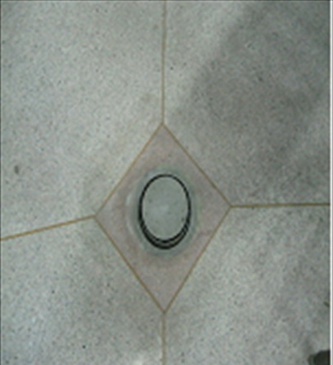
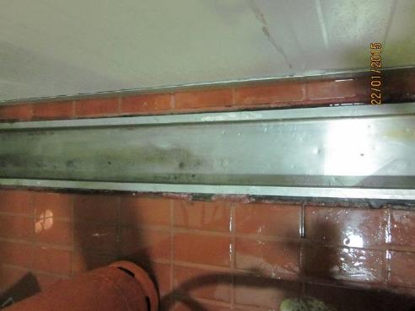
ระบบระบายน้ำ
Notes:
ระบบระบายน้ำ อาจมีได้หลายแบบ แต่ต้องสามารถระบายน้ำได้ดี ไม่ทำให้เกิดน้ำขัง
ถ้าทำเป็นรางระบายน้ำ ต้องสามารถทำความสะอาดและตรวจสอบความสะอาดได้
ปลายท่อต้องมีตะแกรงป้องกันสัตว์พาหะจากภายนอกเข้าสู่ภายในอาคาร
- ทิศทางการระบายน้ำทิ้งจากส่วนสกปรกต้องไม่ผ่านไปยังส่วนสะอาด ก่อนระบายไปสู่บ่อบำบัด
ระบบระบายน้ำจากห้องล้างอุปกรณ์ต้องไม่ไหลย้อนเข้าไปในบริเวณผลิต
ท่อระบายน้ำฝนแยกจากท่อระบายน้ำเสีย เพื่อป้องกันไม่ให้เกิด over cap ของบ่อบำบัด

Slide 11
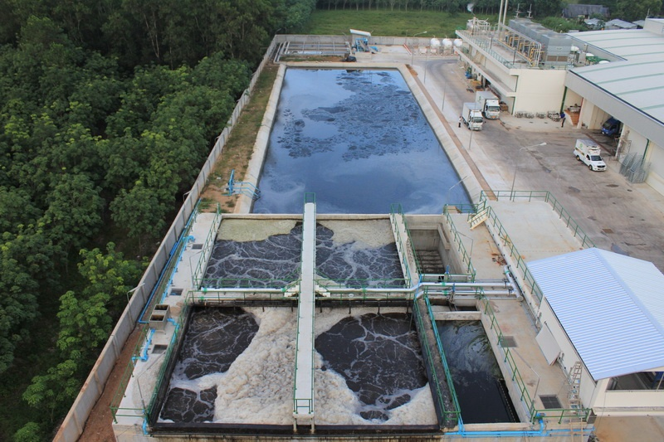
ระบบบำบัดน้ำเสีย
1. บ่อแยกไขมัน
2. บ่อหมักไร้อากาศ
3. บ่อเติมอากาศ
4. บ่อตกตะกอน
Notes:
ต้องมีระบบบำบัดน้ำเสีย เพื่อปรับปรุงคุณภาพน้ำทิ้งให้เป็นไปตามกฎหมายที่เกี่ยวข้อง
โดยสถานที่ตั้งของระบบบำบัดน้ำเสีย ควรอยู่ห่างจากตัวอาคารผลิต เพื่อป้องกันกลิ่นเหม็นและสิ่งปนเปื้อนต่างๆ

Slide 12
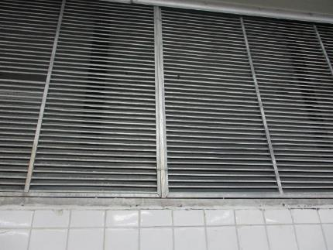
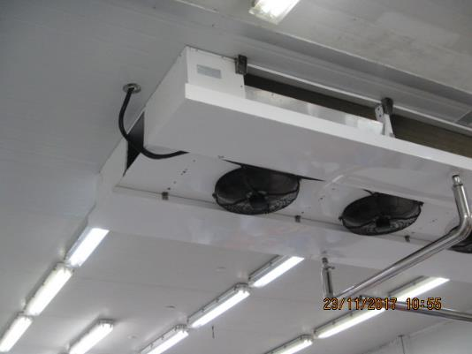
ระบบระบายอากาศ
Notes:
ต้องมีระบบระบายอากาศ เพื่อกำจัดกลิ่นเหม็น ควัน ไอน้ำต่างๆที่เกิดขึ้นในระหว่างการผลิตได้
ไม่จำเป็นต้องติดแอร์ทุกห้อง แต่ต้องมีการจัดการที่สามารถป้องกันฝุ่นป้องกันการปนเปื้อน และให้คนสามารถทำงานได้สะดวก
และ ต้องระวังไม่ให้มีการถ่ายเทอากาศจากส่วนสกปรกไหลเข้าไปในส่วนสะอาด และอากาศในห้องล้างอุปกรณ์ก็ต้องไม่ไหลย้อนเข้าไปในส่วนผลิต

Slide 13
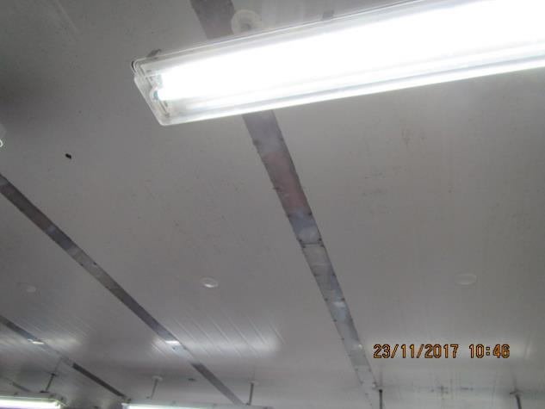
ระบบแสงสว่าง
Notes:
- ต้องมีแสงสว่างเพียงพอที่สามารถจะปฏิบัติงานได้
- ในมกษ.ยังกำหนดให้มีฝาครอบหลอดไฟอยู่ เพื่อป้องกันไม่ให้หลอดไฟแตกแล้วตกลงมาใส่เนื้อ แต่ในปัจจุบันมีหลอดไฟที่เคลมว่าไม่แตก ซึ่งถ้าเรามีหลักฐานเอกสารยืนยันว่าหลอดไฟที่ใช้เป็นชนิดที่ไม่แตกก็สามารถชี้แจงกับผู้ตรวจประเมินได้

Slide 14
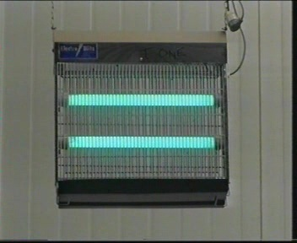
ระบบป้องกันแมลงและสัตว์พาหะ
Notes:
การป้องกันแมลงและสัตว์พาหะ อาจจะทำเองหรือจ้างบริษัทภายนอกก็ได้ แต่สิ่งสำคัญคือต้องสามารถป้องกันและกำจัดแมลงและสัตว์พาหะได้อย่างมีประสิทธิภาพ

Slide 15
ส่วนบริเวณพื้นที่ผลิต
บริเวณที่พักสัตว์
บริเวณที่ทำการฆ่าสัตว์ และเอาเลือดออก
บริเวณเอาหนังออก
บริเวณเอาเครื่องในออก
ห้องเย็น
ห้องตัดแต่งเนื้อ
ห้องล้างและห้องเก็บอุปกรณ์
Notes:
ต้องแยกให้ได้ตั้งแต่การออกแบบแผนผังกระบวนการผลิตว่าบริเวณใดบ้างที่อยู่ส่วนสะอาดและสกปรก จุดตัดอยู่ที่บริเวณใด

Slide 16
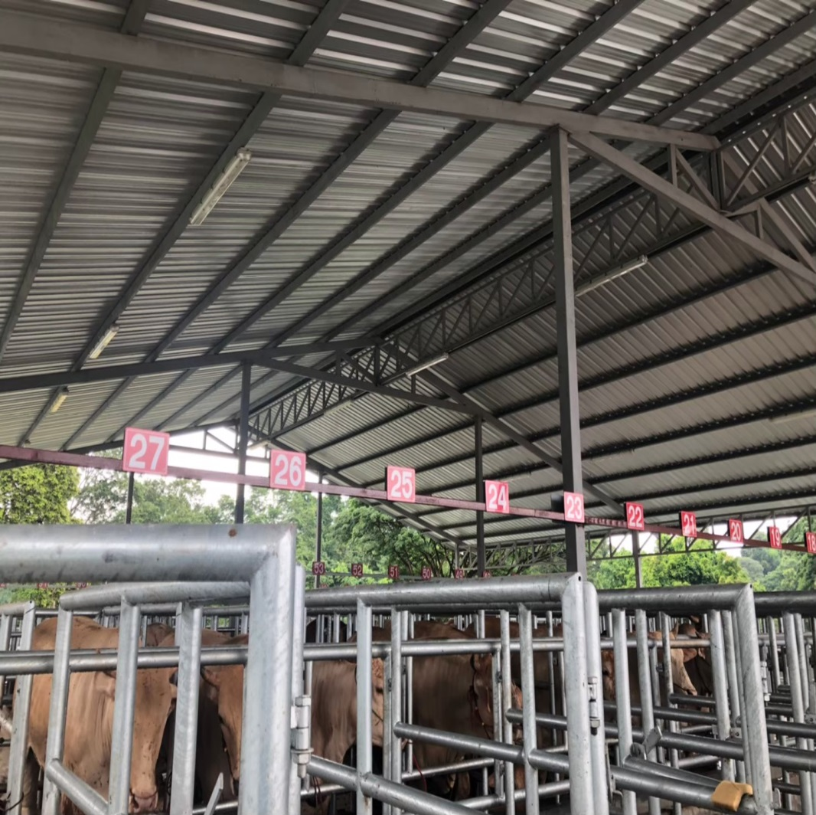
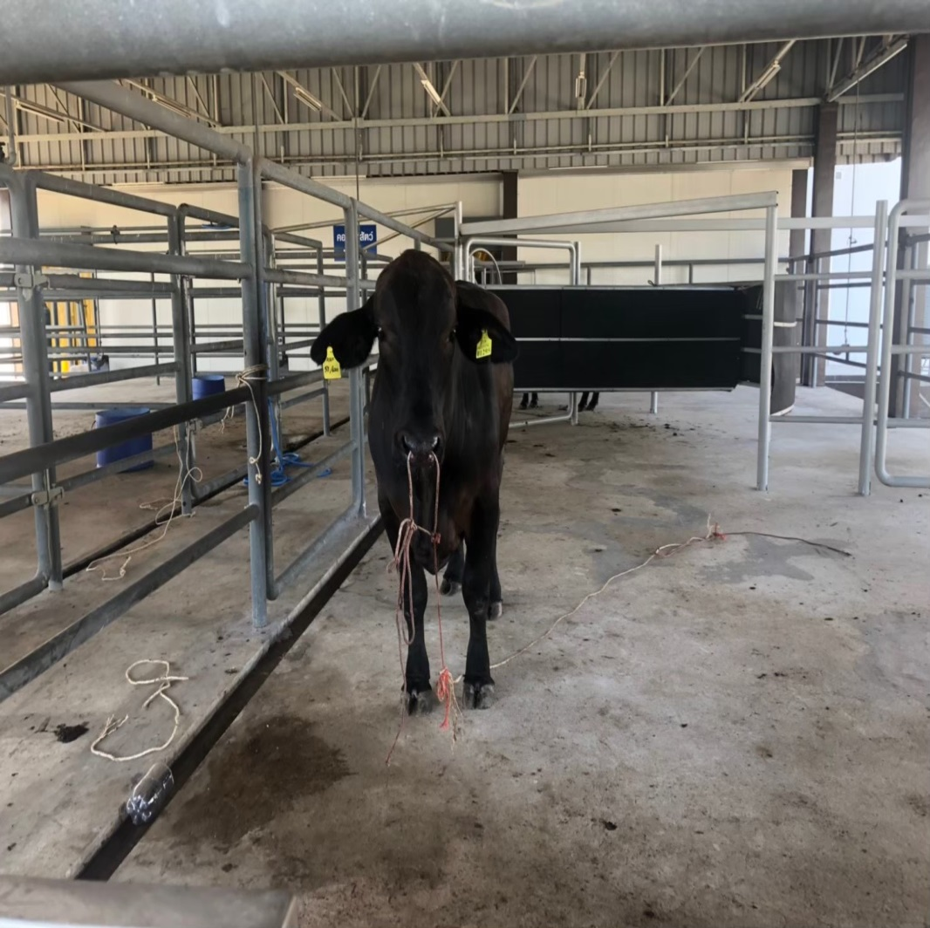
คอกพักสัตว์
Notes:
โครงสร้างแข็งแรงทนทาน มีหลังคากันแดดกันฝน
มีพื้นที่เพียงพอกับจำนวนสัตว์ที่จะเข้าโรงฆ่า
สะดวกในการตรวจสัตว์ก่อนการฆ่าสัตว์ของพนักงานตรวจโรคสัตว์
มีแสงสว่างเพียงพอที่จะตรวจสุขภาพสัตว์ก่อนฆ่าได้
บริเวณรับสัตว์พื้นต้องไม่ลื่นหรือลาดชันจนเกินไป
มีคอกพักสำหรับสัตว์ป่วย แยกออกมา
มีน้ำสะอาดให้กิน
การระบายอากาศได้ดี สัตว์ไม่ร้อน

Slide 17
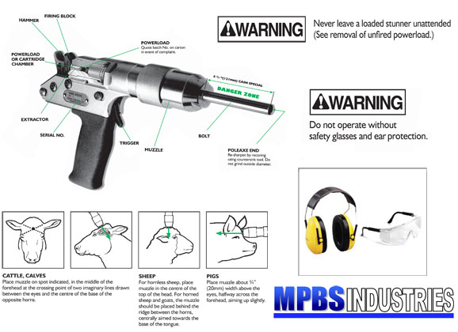
บริเวณทำการฆ่า และเอาเลือดออก
ทำสลบ
Notes:
ต้องทำสลบก่อนฆ่าสัตว์ตามหลักสวัสดิภาพสัตว์ เพื่อไม่ให้เกิดความทรมาน หรือฆ่าตามหลักศาสนา
โดยวิธีการทำสลบในโคที่นิยม คือ การใช้ปืนยิงสลบ
ปืนยิงสลบ มี 2 แบบ ได้แก่ 1. แบบไม่แทงทะลุกะโหลก หลักการคือใช้แรงดันทำให้สมองเกิดการสลบ
2. แบบแทงทะลุกะโหลก คือ ปืนจะยิงทะลุผ่านกะโหลกไปที่สมองโดยตรงเลย
ซึ่งไม่ว่าจะทำสลบหรือเชือดตามหลักศาสนา ก็ควรจะต้องมีซองบังคับ เพื่อให้สามารถทำงานได้สะดวกและปลอดภัย

Slide 18
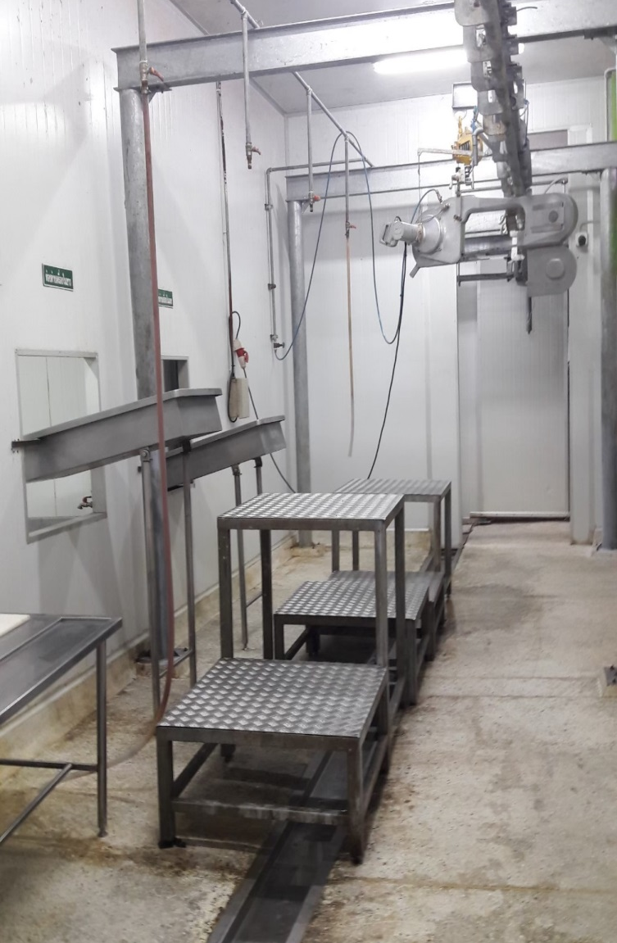
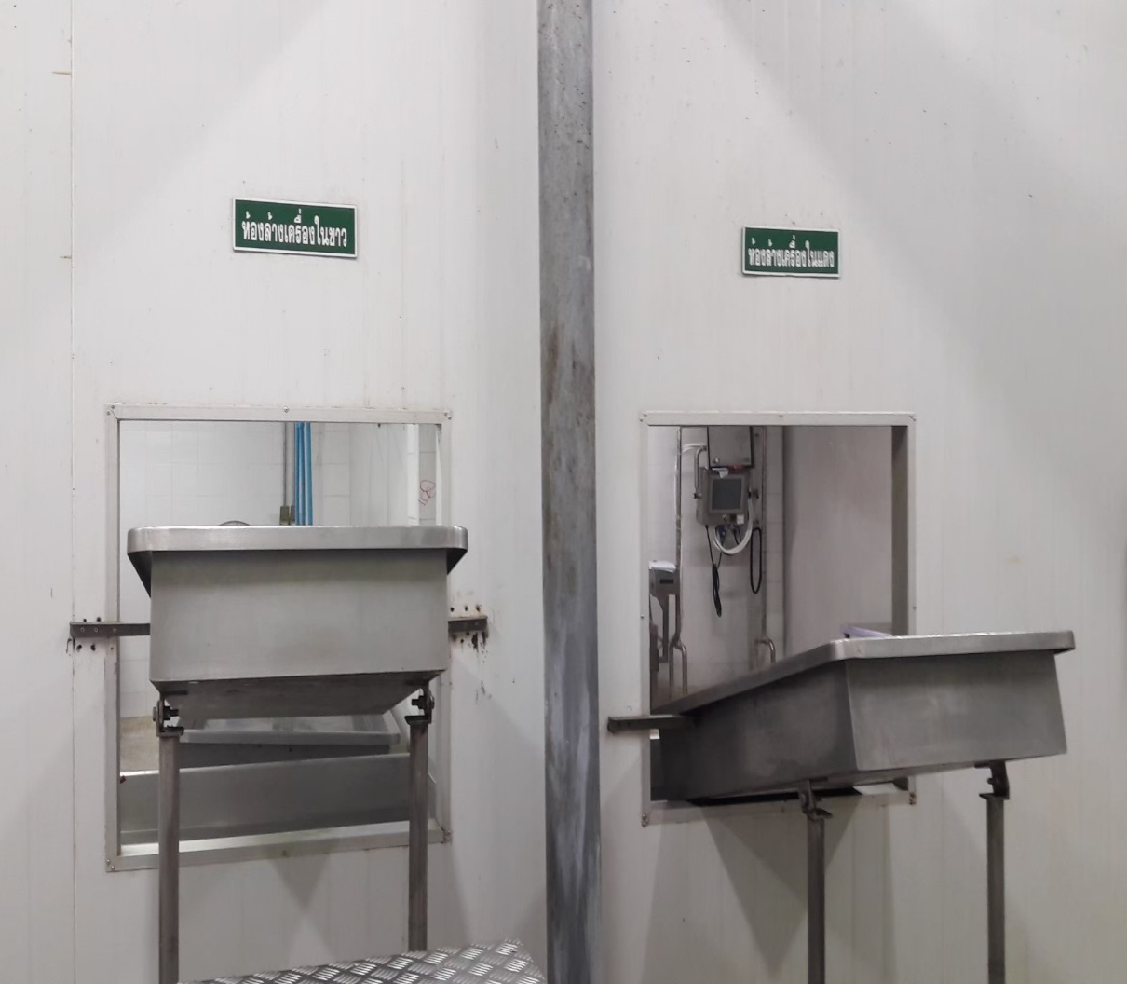
บริเวณเอาเครื่องในออก
Notes:
ต้องมีพื้นที่ให้พนักงานตรวจโรคสัตว์ตรวจซากและเครื่องในได้อย่างสะดวก
มีถังที่มีกุญแจปิดล็อคสำหรับเก็บซากที่ไม่เหมาะสมต่อการบริโภค และมีห้องเก็บซากที่คัดทิ้งหรือไม่เหมาะสมต่อการบริโภค
เครื่องในต้องแยกระหว่างเครื่องในขาวกับเครื่องในแดง แยกออกไปล้างคนละทาง ล้างคนละห้องกัน
เครื่องในแดง vs ขาว อันไหนสะอาดสกปรก
- อย่าลืมหลังจากผ่าซีกซากแล้วต้องเอาไขสันหลังออกด้วย (มกษ.กำหนดไว้) แล้วจึงล้าง final wash ก่อนเข้าห้องเย็นเพื่อลดอุณหภูมิซากต่อไป

Slide 19
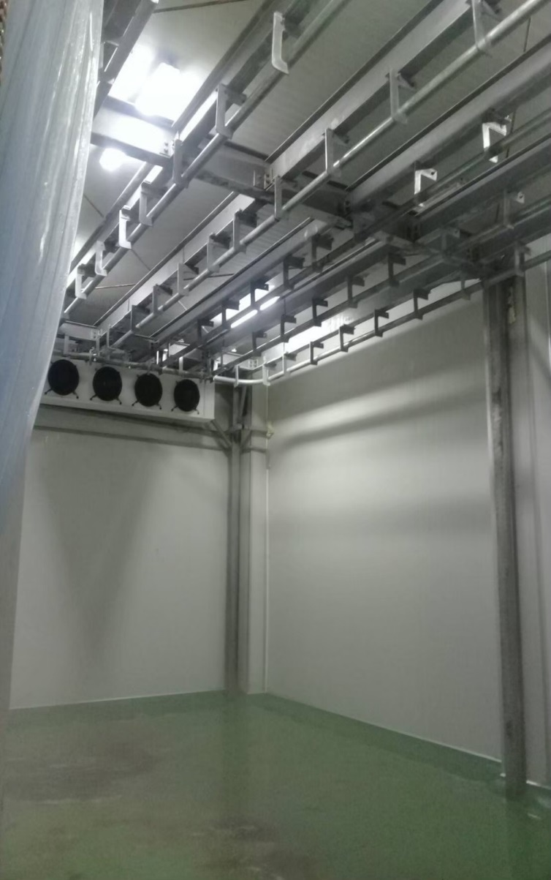
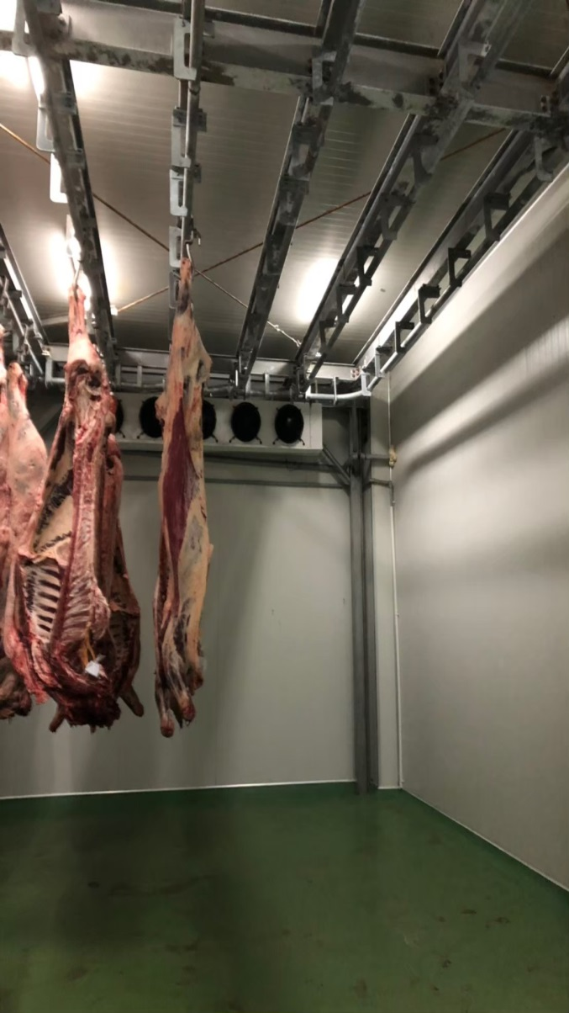
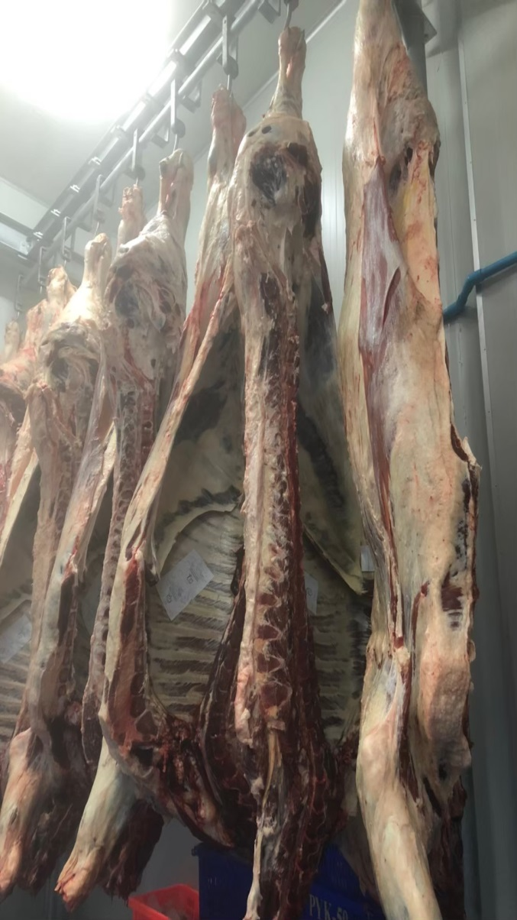
ห้องเย็น
Notes:
หลังจากล้างซากแล้วซากก็จะเข้าสู้ห้องเย็นเพื่อลดอุณหภูมิซาก โดย มกษ. กำหนดให้ต้องลดอุณหภูมิใจกลางซากโคให้ไม่เกิน 7 องศาเซลเซียส ภายใน 24 ชม.
ภายในห้องเย็นต้องควบคุมไม่ให้เกิดหยดน้ำปนเปื้อนซาก
ประตูห้องควรมีกลไกที่สามารถเปิดประตูได้ทั้งด้านในและด้านนอก
การจัดเรียงซากให้จัดเรียงตามระบบ first in first out
ส่วนล่างสุดของซากต้องสูงกว่าพื้นไม่ต่ำกว่า 30 cm และซากไม่สัมผัสกับผนังห้อง
ต้องมีการควบคุมการเข้าออกของพนักงานในห้องนี้อย่างเข้มงวด เนื่องจากเป็นส่วนที่สะอาดมากที่สุดแล้ว
ต้องมีการตรวจสอบอุณหภูมิซากและอุณหภูมิห้องเย็น และมีการจดบันทึกไว้เป็นหลักฐาน ซึ่งแนะนำว่าควรมีการติดตั้งเทอร์โมมิเตอร์ไว้หน้าห้องเย็นด้วย

Slide 20
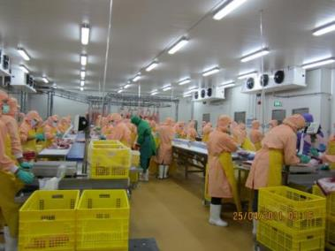
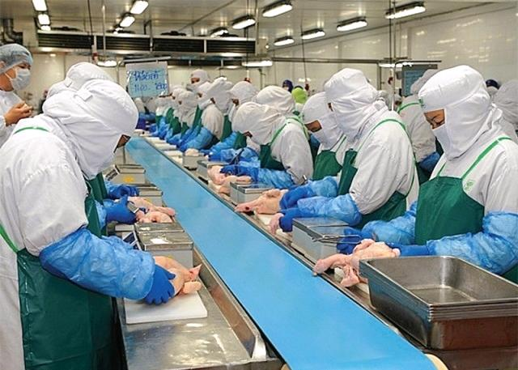
ห้องตัดแต่งเนื้อ
Notes:
- ห้องตัดแต่งต้องมีขนาดเพียงพอกับกำลังการผลิตและต้องกั้นแยกจากห้องผลิตส่วนอื่นๆ
ควบคุมการเข้าออกของพนักงานอย่างเข้มงวด เพราะถือเป็นส่วนสะอาดที่สุด
- ในมกษ. กำหนดอุณหภูมิห้องตัดแต่งอยู่ที่ไม่เกิน 18 องศาเซลเซียส ตลอดเวลา เพื่อไม่ให้อุณหภูมิใจกลางเนื้อเกิน 7 องศาเซลเซียส ดังนั้นห้องนี้ต้องติดแอร์

Slide 21
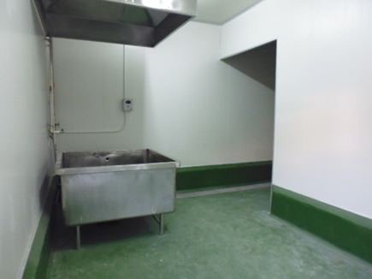
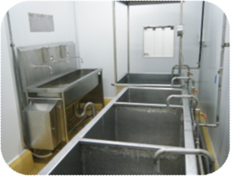
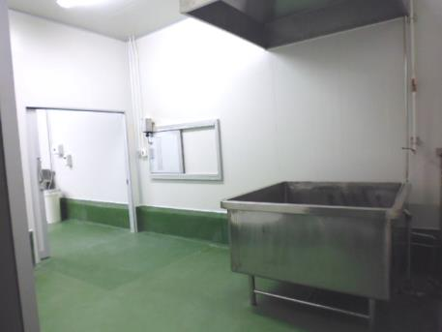
ห้องล้างและห้องเก็บอุปกรณ์
Notes:
ต้องมีห้องล้างและห้องเก็บอุปกรณ์ แยกกันทั้งในส่วนสกปรกและส่วนสะอาด
ห้องไหนสกปรกกว่ากันระหว่างห้องล้างกับห้องเก็บ : ห้องล้างสกปรกกว่าห้องเก็บ
การระบายอากาศ อากาศต้องไหลจากห้องเก็บไปห้องล้าง แล้วออกไปสู่ภายนอกอาคาร
ระบบระบายน้ำจากห้องล้างต้องไม่ไหลย้อนเข้าไปในบริเวณพื้นที่ผลิต

Slide 22
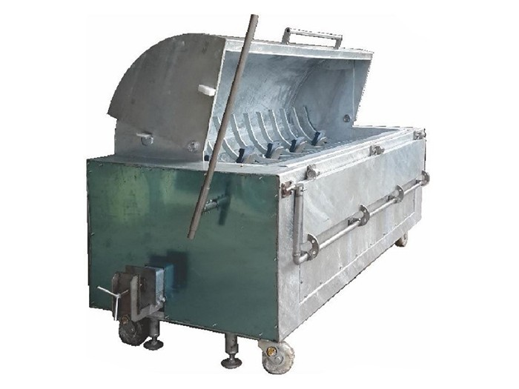
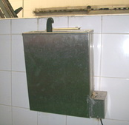
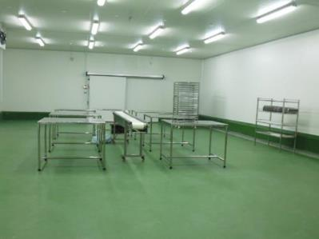
เครื่องมือ เครื่องจักร และอุปกรณ์
Notes:
เครื่องมือ เครื่องจักร และอุปกรณ์ ต้องทำมาจากวัสดุที่ไม่เป็นสนิม พื้นผิวเรียบ ไม่มีรอยแตก สามารถทำความสะอาดได้ง่าย ไม่ได้ทำจากวัสดุที่มีพิษ เช่น แคดเมียม ตะกั่ว ทองแดง ง่ายต่อการบำรุงรักษา
ถ้าเครื่องมือที่ติดอยู่กับที่ต้องสามารถเข้าไปทำความสะอาดได้ทั่วถึง และสามารถตรวจสอบความสะอาดได้ง่าย

Slide 23
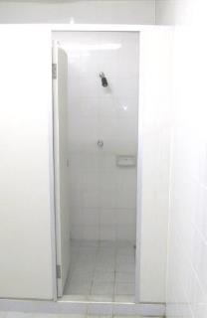
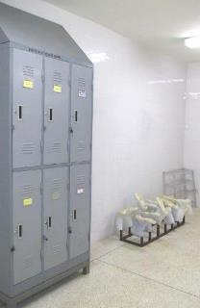
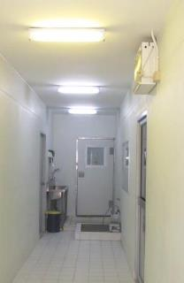
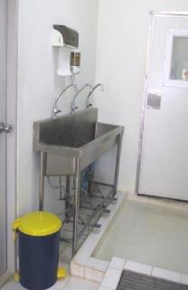
สิ่งอำนวยความสะดวก
ห้องอาบน้ำ
ห้องล็อกเกอร์
อ่างล้างและฆ่าเชื้อ
รองเท้าบู้ท
อ่างล้างมือ
Notes:
- ต้องมีสิ่งอำนวยความสะดวกให้แก่พนักงาน ไม่ว่าจะเป็นห้องน้ำ ห้องแต่งตัว ล็อคเกอร์ แยกพนักงานชายหญิงอย่างเพียงพอ โดยต้องแยกเป็นส่วนสะอาดกับส่วนสกปรก
ห้องล็อคเกอร์ ควรจะมีเพื่อให้พนักงานเก็บของ เพื่อป้องกันไม่ให้พนักงานนำของใช้ส่วนตัวและอาหารเข้าไปในพื้นที่ผลิต
อ่างล้างมือ ต้องเป็นแบบที่ไม่ใช้มือเปิด อาจใช้เป็นเซนเซอร์หรือใช้เท้าเหยียบก็ได้ และมีสบู่เหลวล้างมือทุกห้องผลิตและห้องสุขา

Slide 24
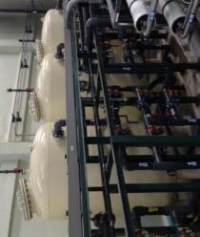
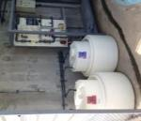
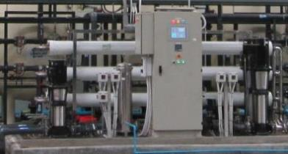
ระบบบำบัดน้ำใช้
Chlorine Dioxide
RO Filter
Resin Filter Tank
Notes:
น้ำใช้ ต้องสะอาด มีประมาณเพียงพอ ควรมีการบำบัดก่อนนำมาใช้ โดยน้ำต้องมีการตรวจวิเคราะห์อย่างน้อยปีละ 1 ครั้ง เพื่อตรวจสอบคุณสมบัติว่าเป็นไปตามเกณฑ์ที่กำหนดในประกาศกระทรวงสาธารณสุข

Slide 25
3. การควบคุมการปฏิบัติงาน
เอกสารขั้นตอนการปฏิบัติงานและบันทึกผลการปฏิบัติงาน
การรับสัตว์เข้าคอกพัก
การพักสัตว์
การทำสลบ
การเอาเลือดออก
การลวก ถอนขน หรือ เอาหนังออก
การแยกเอาเครื่องในออก
การลดอุณหภูมิซาก
การตัดแต่ง
การบรรจุ
การเก็บรักษาเนื้อสัตว์
Notes:
การควบคุมการปฏิบัติงาน เพื่อควบคุม ออกแบบ และกำหนดวิธีการปฏิบัติที่ดีในทุกขั้นตอนการผลิต ตั้งแต่การรับวัตถุดิบ (สัตว์มีชีวิต) จนถึงการขนส่งเพื่อนำไปจำหน่าย
เพื่อเป็นการเฝ้าระวังและทบทวนประสิทธิภาพของการผลิตด้วย

Slide 26
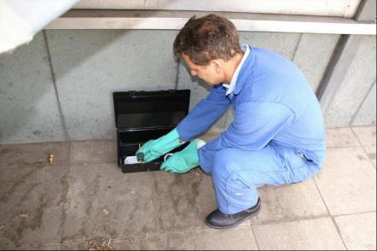
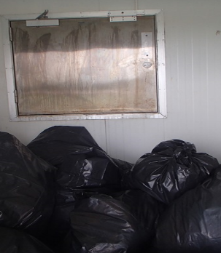
4. การซ่อมบำรุง และสุขาภิบาล
Notes:
1. ต้องมีการบำรุงรักษาและทำความสะอาดสถานที่ เครื่องมือ อุปกรณ์ที่ใช้ในการผลิต ให้สะอาดทั้งก่อนและหลังการผลิต
และตรวจสอบความสะอาดก่อนการผลิตและบันทึกลงรายงาน
- สารเคมีที่ใช้ต้องผ่านการขึ้นทะเบียนจากกรมปศุสัตว์
การจัดเก็บสารเคมี ต้องมีพื้นที่จัดเก็บแยกออกจากส่วนผลิตชัดเจน มีป้ายชี้บ่ง และใช้สารเคมีตามคำแนะนำของผู้ผลิต
2. การกำจัดสัตว์พาหะ โดยบริษัทอาจจะทำเองหรือจ้างบริษัทภายนอกก็ได้
แต่ต้องสามารถจัดการป้องกันและกำจัดสัตว์พาหะทั้งภายในและภายนอกอาคารผลิตได้อย่างมีประสิทธิภาพ
มีบริเวณเก็บสารเคมีซึ่งตั้งอยู่ห่างจากบริเวณผลิตและที่เก็บเนื้อสัตว์ มีป้ายชี้บ่งชัดเจน
3. การกำจัดขยะและของเสีย มีสถานที่หรือบริเวณที่มีระบบการจัดเก็บของเสียและทำลายขยะมูลฝอยอย่างเหมาะสม

Slide 27
5. สุขลักษณะส่วนบุคคล
สุขภาพ การเจ็บป่วย และการบาดเจ็บของผู้ปฏิบัติงาน
ความสะอาดส่วนบุคคล
อุปนิสัยส่วนบุคคล
ผู้เยี่ยมชม
Notes:
สุขลักษณะส่วนบุคคลก็เป็นการปฏิบัติ เพื่อให้มั่นใจว่าผู้ปฏิบัติงานที่สัมผัสกับอาหารจะไม่ก่อให้เกิดการปนเปื้อนอาหาร
1.สุขภาพ การเจ็บป่วย และการบาดเจ็บของผู้ปฏิบัติงาน
โรงงานต้องมีแผนการตรวจสุขภาพอย่างน้อยปีละ 1 ครั้ง คนป่วยต้องไม่อนุญาตให้ทำงานใน line process
โรงงานมีพนักงานตรวจ คนงานก่อนเข้างานหรือไม่ (มี record?) ถ้ามีแผลต้องทำอย่างไร? ทรัพย์สินของมีค่าเก็บไว้ที่ไหน เอาเข้าไปใน line การผลิตได้ไหม?
ถ้ามีแผลต้องปิดแผลด้วยพลาสเตอร์กันน้ำได้
2.ผู้ปฏิบัติงานในโรงฆ่าสัตว์ต้องรักษาความสะอาดส่วนบุคคล สวนชุดกันเปื้อน ที่คลุมผม รองเท้าที่เหมาะสม
การแต่งตัว > เก็บรองเท้าจากบ้าน > ล้างมือ > รับชุด > หัว-เท้า > ล้างมือ
การล้างมือ ผู้ที่ปฏิบัติงานที่สัมผัสอาหารควรล้างมือบ่อยๆ ก่อนเริ่มงาน หลังจากใช้ห้องน้ำ หลังจากจับกับอาหารดิบหรือสิ่งที่ปนเปื้อน
3.ไม่เคี้ยวหมากฝรั่ง ไม่ถ่มน้ำลาย ไม่สูบบุหรี
4.ผู้เยี่ยมชม กรอกแบบฟอร์ม และปฏิบัติตามข้อกำหนดทางสุขลักษณะที่โรงงานกำหนด

Slide 28
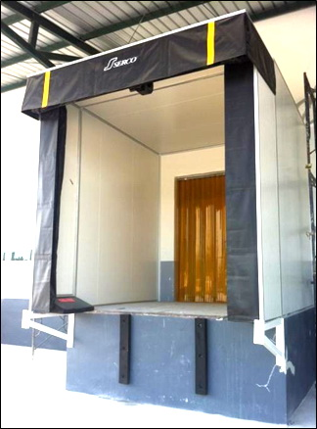
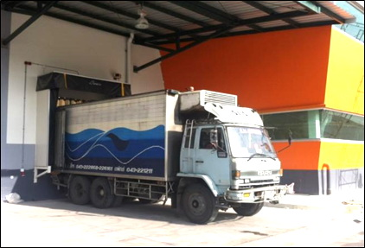
6. การขนส่ง
Notes:
หลังจากที่เราได้ผลิตภัณฑ์มาแล้วสิ่งสุดท้ายที่ต้องควบคุมก่อนส่งไปให้ลูกค้าก็คือการขนส่ง ถ้าเราจัดการเรื่องการขนส่งได้ไม่ดีก็จะส่งผลให้ผลิตภัณฑ์ของเราเสียมูลค่าลงไปได้
พาหนะที่ใช้ขนส่งต้องสามารถควบคุมอุณหภูมิใจกลางเนื้อให้ไม่เกิน 7 องศาเซลเซียส ตลอดเวลาและป้องกันไม่ให้เกิดการปนเปื้อนระหว่างการขนส่ง
พาหนะขนส่งเนื้อกับขนส่งสัตว์มีชีวิตต้องไม่ใช้คันเดียวกัน
ต้องมีการดูแลทำความสะอาดและบำรุงรักษาพาหนะขนส่งอย่างสม่ำเสมอ

Slide 29
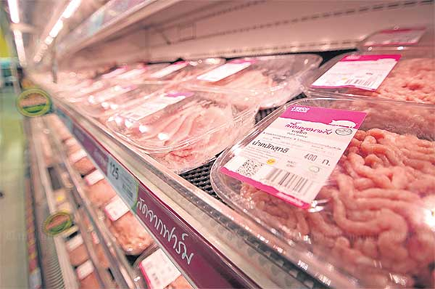
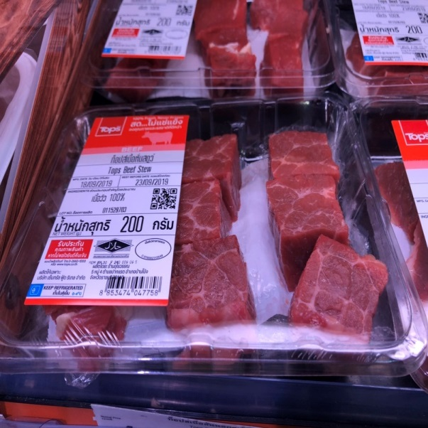
7. ข้อมูลเกี่ยวกับผลิตภัณฑ์เนื้อสัตว์
ฉลากบนภาชนะบรรจุเนื้อสัตว์
ชื่อผู้ผลิต และสถานที่ที่ผลิต
ประเภทของสินค้า
วัน เดือน ปี ที่ผลิต หรือวัน เดือน ปี ที่ควรบริโภคก่อน
น้ำหนักสุทธิ
คำแนะนำในการเก็บรักษา
การระบุชุดผลิต ที่สามารถตรวจสอบย้อนกลับได้
Notes:
ข้อมูลเกี่ยวกับผลิตภัณฑ์ต้องมีการแสดงข้อมูลเพื่อให้ผู้บริโภคใช้เป็นข้อมูลในการเลือกผลิตภัณฑ์ รวมถึงรู้ว่าต้องจัดเก็บอย่างไรให้เหมาะสม และช่วยให้สามารถบ่งชี้และเรียกคืนสินค้าได้ง่ายในกรณีที่เกิดปัญหา
ฉลากบนผลิตภัณฑ์ ต้องอ่านได้ชัดเจน ไม่ลอกหลุด แสดงรายละเอียด ดังนี้...

Slide 30
8. การฝึกอบรม
พนักงานใหม่ /พนักงานเก่า
โปรแกรมอบรม และแผนการฝึกอบรมพนักงาน
ประวัติการฝึกอบรมของพนักงาน
Notes:
วัตถุประสงค์ เพื่อให้ผู้ที่เกี่ยวข้องกับการผลิตอาหารได้มีความรู้ในเรื่องสุขลักษณะอาหาร เพื่อให้มีการปฏิบัติงานได้อย่างถูกต้อง
รูปแบบการฝึกอบรม : ปฐมนิเทศพนักงานใหม่ on the job training หลักสูตรการอบรมทั้งภายในภายนอก หรือฝึกอบรมเพื่อฟื้นฟูความรู้
โดยต้องมีการกำหนดโปรแกรมการฝึกอบรมในเนื้อหาที่จำเป็น เช่น กระบวนการฆ่า สุขอนามัยในการผลิตเนื้อสัตว์ สุขลักษณะส่วนบุคคล

Slide 31
มาตรฐานสินค้าเกษตรที่เกี่ยวข้องกับโรงฆ่าสัตว์
ชนิดสัตว์ | เลข มกษ. | ชื่อ มกษ.
 | 9004-2547 | การปฏิบัติที่ดีสำหรับโรงฆ่าสัตว์
สัตว์ปีก | 9008-2549 | การปฏิบัติที่ดีสําหรับโรงฆ่าสัตว์ปีก
สุกร | 9009-2549 | การปฏิบัติที่ดีสําหรับโรงฆ่าสุกร
โค - กระบือ | 9019-2550 | การปฏิบัติที่ดีสําหรับโรงฆ่าโค-กระบือ
นกกระจอกเทศ | 9018-2550 | การปฏิบัติที่ดีสําหรับโรงฆ่านกกระจอกเทศ
แพะ - แกะ | 9040-2556 | การปฏิบัติที่ดีสําหรับโรงฆ่าสัตว์แพะ-แกะ
Notes:
กรมปศุสัตว์จะตรวจประเมินโดยอ้างอิงจากมาตรฐานสินค้าเกษตร หรือ มกษ. ที่สำนักงานมาตรฐานสินค้าเกษตรและอาหารแห่งชาติ (มกอช.) เป็นหน่วยงานที่จัดทำมาตรฐานนี้ขึ้น โดยมาตรฐานสินค้าเกษตรที่เกี่ยวข้องกับโรงฆ่าสัตว์ ได้แก่
ทุกท่านสามารถเข้าไปอ่าน มกษ ได้ที่เวปไซต์ของ มกอช ได้เลยนะคะ เค้าเปิดให้ดาวโหลดไปอ่านได้ค่ะ

Slide 32
หลักการรับรองมาตรฐาน GMP (2555)
ประยุกต์ตาม ISO/IEC 17065:2012
Auditee
ผู้รับการรับรอง
Audit
การตรวจประเมิน
Auditor
คณะผู้ตรวจประเมิน
(สนง.ปศข.+ปศจ.)
Certification Committee (CC)
คณะกรรมการรับรอง (สพส.)
Audit Conclusion
สรุปการตรวจประเมิน
ให้การรับรอง
Notes:
ซึ่งในปีงบประมาณ 2563 นี้เราได้มีการปรับเปลี่ยนคณะกรรมการรับรองจากเดิม เขต เป็น สพส.

Slide 33
การฝึกอบรม
ผู้ประสงค์ขอรับการรับรองหรือบุคคลที่ได้รับมอบหมาย
ยื่นความประสงค์ที่ สนง.ปศจ.
เข้ารับการฝึกอบรม
“การปฏิบัติที่ดีสำหรับโรงฆ่าสัตว์”
ไม่ผ่าน
ผลการฝึกอบรม
ผ่าน

Slide 34
การยื่นขอรับรอง
***ผ่านการอบรมแล้ว
ผู้ประสงค์ขอรับการรับรอง
ยื่นแบบคำขอการรับรอง
สำนักงานปศุสัตว์จังหวัด
ไม่ผ่าน
ตรวจสอบเอกสารและคุณสมบัติ
แก้ไขเอกสาร
นัดหมายวันตรวจประเมิน
ผ่าน

Slide 35
การตรวจประเมิน
คณะผู้ตรวจประเมิน
สำนักงานปศุสัตว์เขต+จังหวัด
แจ้งเมื่อแก้ไขแล้วเสร็จ


30 วัน
60 วัน
ตรวจประเมิน
ไม่ผ่าน
Minor
ผ่าน
ผู้ขอรับการรับรอง
Major
ส่งเอกสารเพื่อการพิจารณา
คณะกรรมการรับรอง
สพส.
แก้ไขข้อบกพร่อง
Notes:
กรณีพบข้อบกพร่อง ผู้ประกอบการสามารถดำเนินการแก้ไขข้อบกพร่องได้ไม่เกิน 2 ครั้ง ภายในระยะเวลา 6 เดือน นับจากวันที่ตรวจประเมินครั้งแรก หากพ้นระยะเวลาที่กำหนดให้ตรวจประเมินใหม่ทุกข้อกำหนด

Slide 36
การตัดสินการรับรอง
ปรับปรุงข้อบกพร่อง
คณะกรรมการรับรอง
สพส.
ตัดสินการรับรอง
ไม่ผ่าน
แจ้งผล
ผู้ขอรับการรับรอง
ผ่าน
กรมปศุสัตว์
ลงนามใบรับรอง
Notes:
กรมปศุสัตว์ลงนามใบรับรอง โดยมีผลตั้งแต่วันที่คณะกรรมการมีมติอนุมัติให้การรับรอง

Slide 37
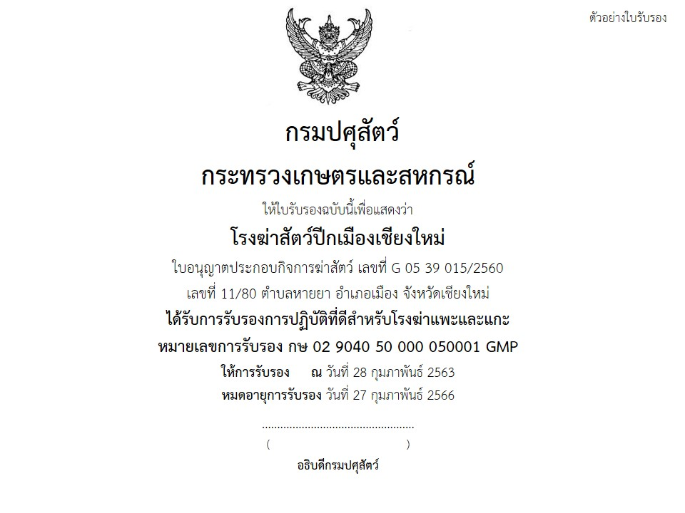
ตัวอย่างใบรับรอง GMP
(อายุการรับรอง 3 ปี)
Notes:
วันที่ให้การรับรองจะเป็นวันที่คณะกรรมการมีมติให้การรับรอง

Slide 38
เปรียบเทียบโรงฆ่าสัตว์แต่ละประเภท
Notes:
เปรียบเทียบข้อมูล gmp est กับโรงฆ่า กฆ.1 จะเห็นได้ว่ามีสัดส่วนน้อยมาก ดังนั้นกรมจึงมีนโยบายเพิ่มจำนวนโรงฆ่าที่ได้รับรองให้เพิ่มขึ้น

